Slide 1


Slide 2



Slide 3
TRÒ CHƠI: LẬT MẢNH GHÉP

Slide 4
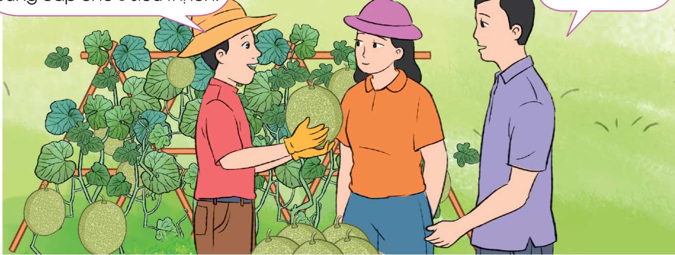
Tìm thương và số dư của các phép chia sau:
8 : 3 = 2 ( dư 2)
1
24 : 6 = 4 ( dư 0)
2
3
4
85 : 2 = 42 ( dư 1)
393 : 3 = 131 ( dư 0)

Slide 5
8 : 3 = 2 (dư 2)
8 : 3 =

Slide 6
24 : 6 = 4 (dư 0)
24 : 6 =

Slide 7
85 : 2 = 42 (dư 1)
85 : 2 =

Slide 8
393 : 3 =
393 : 3 = 131 (dư 0)

Slide 9
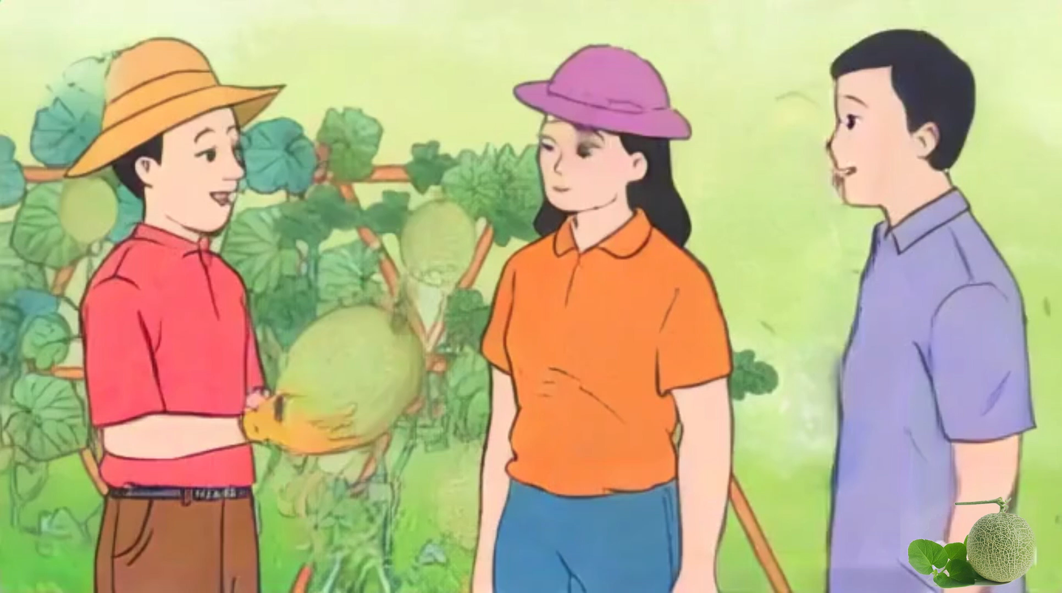

Slide 10
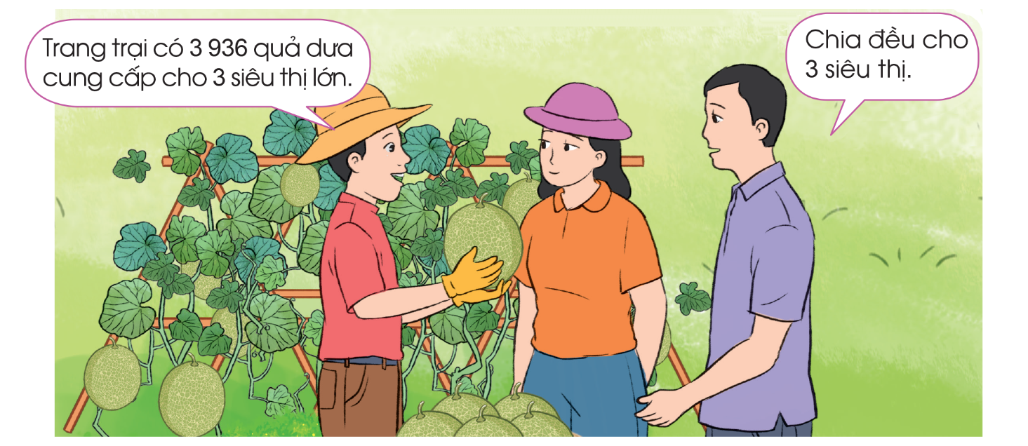
3 936 : 3 = ?

Slide 12
3
6
3
3936
9
3
1
3
1
2
0
9
0
3
0
6
0
Vậy 3936 : 3 = 1312

